Slide 1
이륜차 도로 위험도 예측

Slide 2
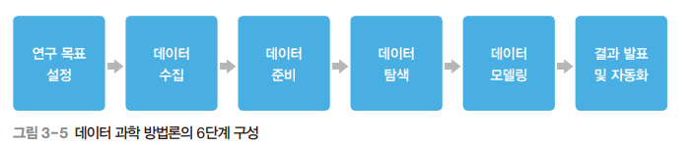
전체 프로세스

Slide 3
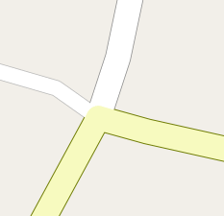
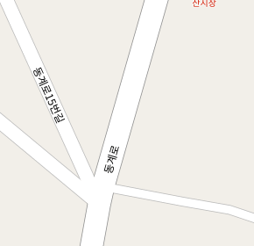
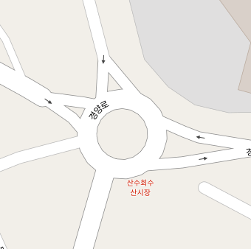
전체 프로세스
데이터
수집
사고 다발 지역의 도로 형태
유사한 프로젝트에서 사용한 변수들
날씨
교통량
교통사고 사망 데이터
신호등 여부
과속방지턱 여부
횡단보도 여부
데이터
준비
다른 프로젝트와 차별점
데이터
탐색
CNN 모델
데이터
모델링
연속변수
위험도 추출
회귀모델

Slide 4
데이터 탐색 (EDA)
사고 다발 지역의 도로 형태
유사한 프로젝트에서 사용한 변수들
날씨
교통량
교통사고 사망 데이터
신호등 여부
과속방지턱 여부
횡단보도 여부
다른 프로젝트와 차별점
FID
상관분석
변수들이 이륜차 사고와 상관관계를 가지는지?

Slide 5
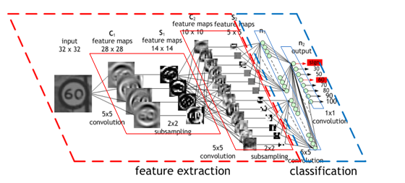
데이터 모델링: 문제 해결 모델을 완성하는 단계
사고 다발 지역의 도로 형태
다른 프로젝트와 차별점
합성곱 신경망(CNN) | 엔비디아 개발자 (nvidia.com)
CNN 모델
CNN
입력 계층, 출력 계층, 하나이상의 은닉 계층으로 구성
은닉 계층: convolutional, Pooling, Normalization, Fully-connected계층으로 조합
Conv 층은 특징을 추출, Fully-connected 층은 모든 특징을 결합

Slide 6



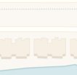
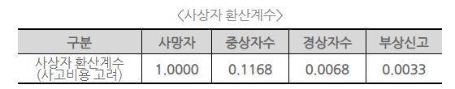

데이터 모델링 계획 : CNN 입출력 구조
입력
은닉
출력
or
…
위험도 = 사상자 환산계수 * 사상자
osmnx
folium
20,000장/ 80%/10%/10%
사상자환산계수:
https://taas.koroad.or.kr/api/selectQnaArticle.do?bbsId=BBSMSTR_000000000011&nttId=1193

Slide 7
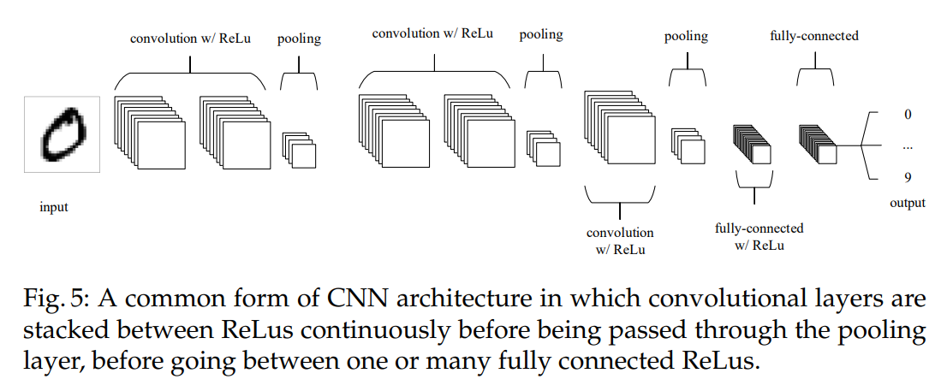
데이터 모델링 계획: 기본적인 CNN 사용
일반적인 CNN 구조를 사용하여, 도로 이미지에서 위험도 예측

Slide 8
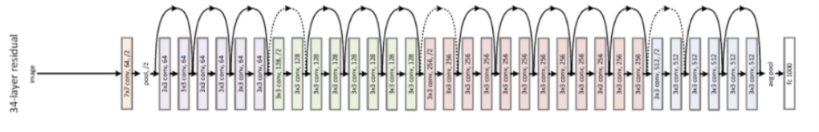
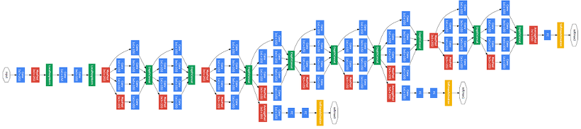
데이터 모델링 계획: ResNet, GoogleNet(Inception) 사용
CNN 사전학습 모델을 사용하여, 도로 이미지에서 위험도 예측

